Slide 1
Em hãy sắp xếp những từ cho sẵn sau đây thành những câu hoàn chỉnh.
VUA TIẾNG VIỆT

Slide 2
Phấn/hoa/da/mặt
Mặt hoa da phấn
(Nói về sắc đẹp)

Slide 3
Cổ/nước/vắt/chày/ra
Vắt cổ chày ra nước
(Tính keo kiệt, bủn xỉn)

Slide 4
Voi/chỉ/chân/buộc
Buộc chỉ chân voi
(Chỉ cách làm việc hời hợt, không hiệu quả)

Slide 5
Thầy/lừa/bạn/phản
Lừa thầy phản bạn
(Cách sống không tốt)

Slide 6
Mò/ăn/nói/ốc
Ăn ốc nói mò
(Cách nói không chính xác, không có căn cứ)

Slide 7
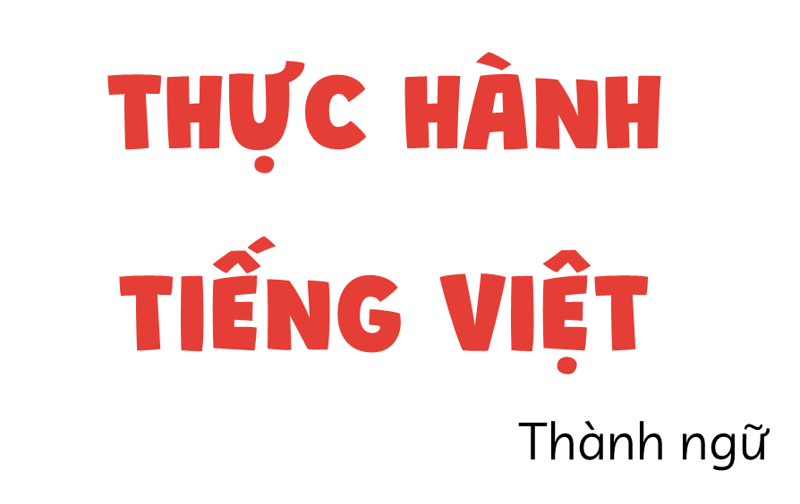

Slide 8
MỤC TIÊU BÀI HỌC
01
02
03
HS trình bày được những đặc điểm của thành ngữ
Hs nhận diện được thành ngữ
Hs phân tích được chức năng và giá trị biểu đạt của thành ngữ

Slide 9
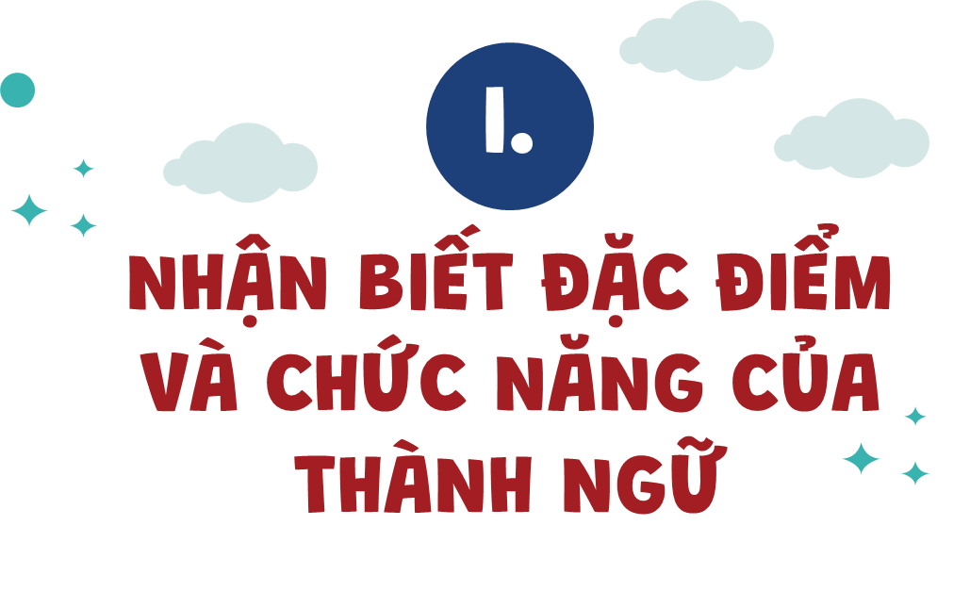

Slide 10
Khái niệm
Thành ngữ là một loại cụm từ cố định, có nghĩa bóng bẩy. Nghĩa của thành ngữ là nghĩa toát ra từ cả cụm từ, chứ không phải nghĩa được suy ra từ từng thành tố.

Slide 11
1. Đặc điểm của thành ngữ
Về cấu tạo
Về ý nghĩa
Về quy tắc
Là 1 cụm từ cố định, dùng đi dùng lại trong nhiều hoàn cảnh khác nhau.
Là ý nghĩa của cả cụm từ, không tách rời.
Mang nghĩa biểu trưng, bóng bẩy.
Đôi khi không theo sự sắp xếp thông thường.

Slide 12
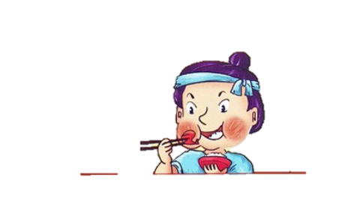
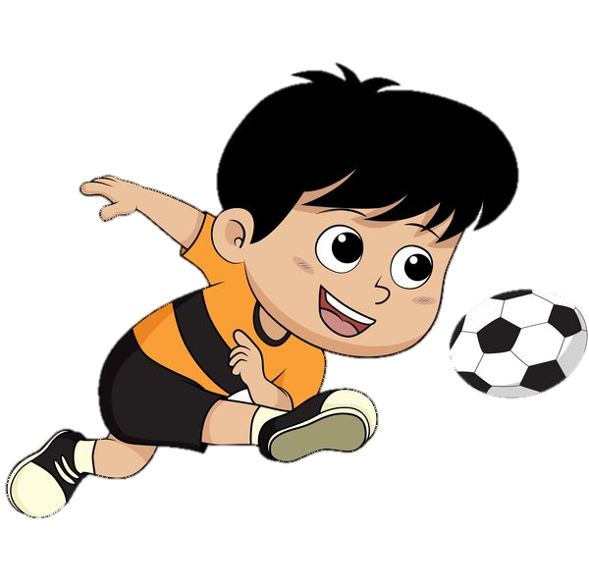
2. Chức năng của thành ngữ
Cô đem lòng yêu, có của ngon vật lạ đều giấu đem cho.
Những thức ăn ngon, quý hiếm.
Lần này hai đội lại gặp nhau, chưa biết mèo nào cắn mỉu nào?
Chưa biết được ai là người thua, người thắng

Slide 13
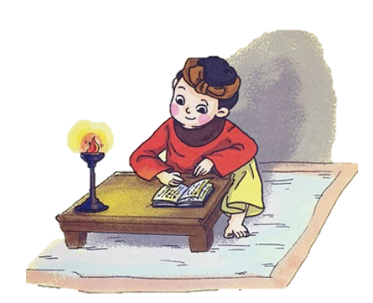
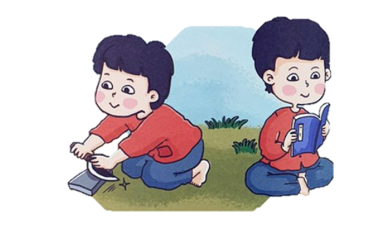
2. Chức năng của thành ngữ
Sử dụng thành ngữ giúp câu trở nên ngắn gọn hơn, súc tích, bóng bẩy.
Gợi ra nhiều sự tưởng tượng, liên tưởng cho người đọc.

Slide 14
II.
LUYỆN TẬP – VẬN DỤNG

Slide 15
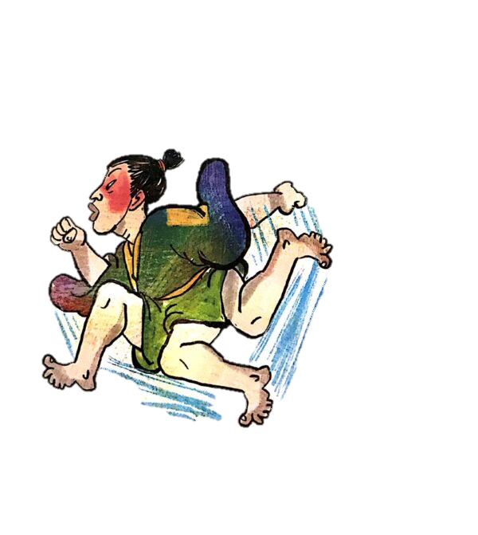
Bài 1 (SGK – 10)
a. Tất cả những cái đó cám dỗ tôi hơn là quy tắc về phân từ; nhưng tôi cưỡng lại được và ba chân bốn cẳng chạy đến trường.
Ba chân bốn cẳng
Vội vã, cuống quít, chạy nhanh nhất có thể.

Slide 16
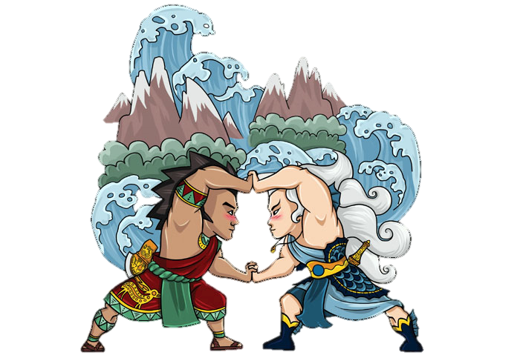
Bài 1 (SGK – 10)
b. Lại có khi tôi cảm thấy mình dũng mãnh đến nỗi dù có phải chuyển núi dời song tôi cũng sẵn sàng
Chuyển núi dời sông
Làm những việc lớn lao, phi thường, những việc không thể tưởng tượng được.

Slide 17
Bài 2 (SGK – 11)
Việc đã hỏng.
Chẳng còn được gì.
Mọi việc đi tong hết.
a. Thành ra có bao nhiêu gỗ hỏng bỏ hết và bao nhiêu vốn liếng đi đời nhà ma sạch.
Nếu thay, câu không còn ý biểu đạt mạnh, không gây ấn tượng với người đọc như khi sử dụng thành ngữ.

Slide 18
Bài 2 (SGK – 11)
b. Giờ đây công chúa là một chị phụ bếp, thôi thì thượng vàng hạ cám, việc gì cũng phải làm.
Từ sang đến hèn.
Tất cả mọi thứ
…
Nếu thay, câu không còn ý biểu đạt mạnh, không gây ấn tượng với người đọc như khi sử dụng thành ngữ.

Slide 19
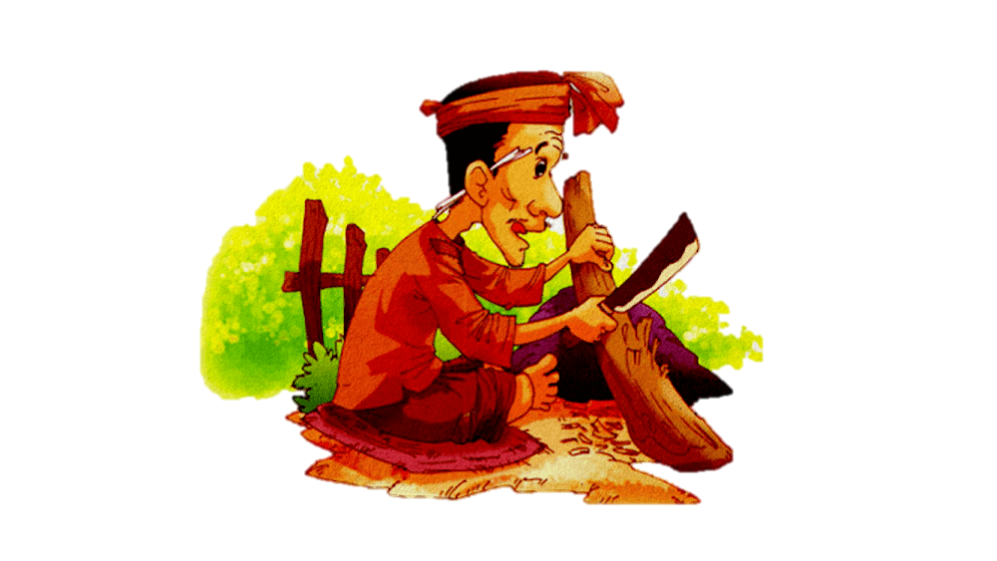
Bài 3 (SGK – 11)
Đẽo cày giữa đường
Nói về kiểu người ai bảo gì cũng nghe theo 1 cách thụ động, không suy xét, cân nhắc cuối cùng dẫn đến 1 kết quả tồi tệ.

Slide 20
Bài 3 (SGK – 11)
a. Anh làm việc này chắc nhiều người góp cho những ý kiến hay, khác gì đẽo cày giữa đường.
b. Chín người mười ý, tôi biết nghe theo ai bây giờ? Thật là đẽo cày giữa đường.
Không phù hợp với nội dung của câu.
Cách dung hợp lí.

Slide 21
Bài 4 (SGK – 11)
Học một biết mười
Cậu bé ấy rất thông minh, học một biết mười.
Học hay, cày biết
Những người giỏi giang, tháo vát, học hay, cày biết làm chuyện gì cũng dễ dàng.

Slide 22
Bài 4 (SGK – 11)
Mở mày mở mặt
Con đạt thành tích tốt làm cha mẹ được mở mày mở mặt.
Mở cờ trong bụng.
Chiến thắng trong trận đấu quan trọng khiến các cầu thủ mở cờ trong bụng,

